Slide 1

„E-Mjesni odbori”
Grad Rovinj-Rovigno

Slide 2



Informiranje javnosti o dostupnosti platforme
Informiranje javnosti o pokretanju projekta i načinu njegovog funkcioniranja putem medija i pošte
Aktivnosti telemarketinga na području grada Rovinja-Rovigno
Digitalna promocija platforme Grada Rovinja-Rovigno „E-Mjesni odbori”

Slide 3
Rezultati korištenja platforme
- preko 150 pristiglih prijedloga
310 registriranih građana
605 glasova na prostigle prijedloge
12 prijedloga je u izradi
3 je prijedloga već izvedeno

Slide 4
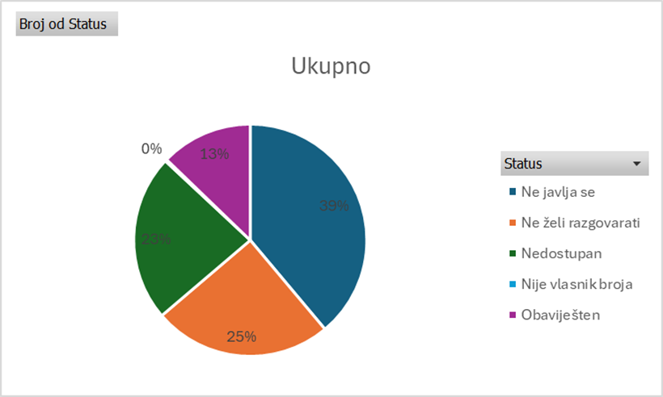
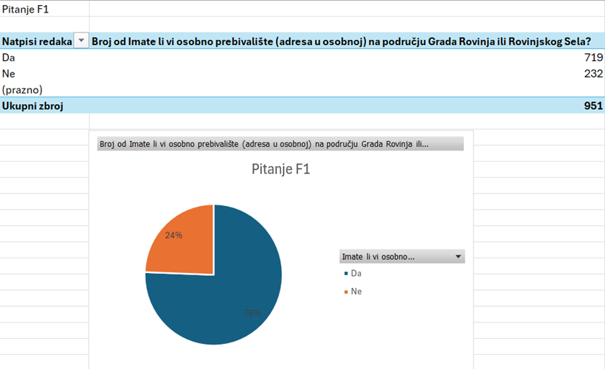
Aktivnosti telemarketinga
  Pokrenuto je preko 7000 poziva
  Obaviješteno je preko 900 ljudi
  76 % obaviještenih ima prebivalište na području grada Rovinja ili Rovinjskog Sela

Slide 5
Tijekom aktivnosti telemarketinga, građane se upitalo i da li su upoznati sa činjenicom da Grad Rovinj-Rovigno u narednom periodu planira uvesti javni prijevoz, te koliko dana tjedno bi ga koristili kada bi imali tu mogućnost?
42% građana odgovorilo je da bi javni prijevoz koristilo jednom tjedno
35% građana odgovorilo je da bi javni prijevoz koristilo tri puta tjedno
23% građana odgovorilo je da bi javni prijevoz koristilo više od tri puta tjedno

Slide 6
Aktivnosti telemarketinga za upoznavanje građana sa digitalnim mjesnim odborima postigle su:
  Preko 400 odgovora
  Više od 150 prijedloga za poboljšanja koja građani žele vidjeti u svojim kvartovima
  Najčešći prijedlozi odnose se na unaprjeđenje optičke infrastukture, uvođenje dodatnih parkirnih mjesta i ležećih policajaca te uređenje javnih površina

Slide 7
Prijedlozi
ANOTNIJA BAZZARINIJA - uvođenje optike i poboljšanje mreže
LAMANOVA ULICA - više ležećih policajaca u kvartu i nogostup
Urediti šetalište između MIRNE i BOLNIČKOG NASELJA
CENTENER – da se povuče optički kabel
BORIK - uvesti dodatna parkirna mjesta
BORIK - da se naprave ljepše ceste po selima
CENTAR - Riješiti optiku tj. dovršiti izgradnju optičke infrastrukture (ulica Mattea Benussija)
CARDUCCIJEVA ULICA - rješavanje parkirnog mjesta na toj lokaciji za lokalno stanovništvo - problem su gužve koje nastaju preko sezone
CENTENER – da se javne površine očiste od raslinja, postavljanje klupica do centra grada
LAMANOVA - digitalizacija telefonskih linija, poboljšanje internetske veze
CENTAR - povećanje parkirnih mjesta, preko sezone je povećan promet
CENTAR - više zelenih površina, povećanje parkirnih mjesta, preko sezone je povećan promet
PROLAZ GIOVANNIJA F. SPONGIJE -često nestaju bez struje na toj lokaciji > potrebno otkloniti probleme
GRIPOLE – staviti ležeće policajce

Slide 8
Digitalna promocija platforme Grada Rovinja-Rovigno „E-mjesni odbori“
Osmišljavanje digitalne kampanje za društvene mreže i kanale Grada Rovinja-Rovigno s ciljem uključivanja građana u online sustav (web aplikaciju) mjesnih odbora
Provedba digitalne kampanje na Facebook stranici Grada Rovinja-Rovigno te Google oglašavanje povezano s web stranicom eMjesni Odbori Rovinj-Rovigno
Kontinuirano praćenje rezultata digitalnog oglašavanja

Slide 9
Facebook
  Kombinacija Brand Awareness i Post Engagement oglasa
  Dosegnuta je procijenjena publika za grad Rovinj i okolicu (cca 7.000 do 8.200) – većini korisnika oglas se prikazao najmanje 2 puta
  Preko 2.000 klikova na oglase
  Dobiveno je preko 100 komentara s različitim idejama, projektima i poboljšanjima koje građani žele vidjeti u svom kvartu

Slide 10



Facebook post nakon oglašavanja
Prikaz oglasa na Instagramu

Slide 11
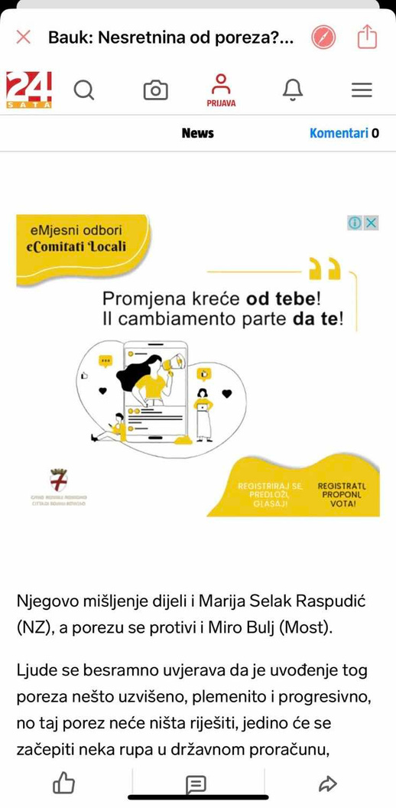
Google
  Putem GDN (Google Display Network) oglasa na najčitanijim lokalnim i nacionalnim portalima (na području grada Rovinja i okolice) prikazivao se je vizualni identitet platforme koji uključuje i call to action poruku s ciljem uključivanja građana u web aplikaciju mjesnih odbora
  Preko 1.000.000 pojavljivanja oglasa u periodu od mjesec dana
  Preko 2.100 klikova na oglas
Prikaz GDN oglasa

